Slide 1

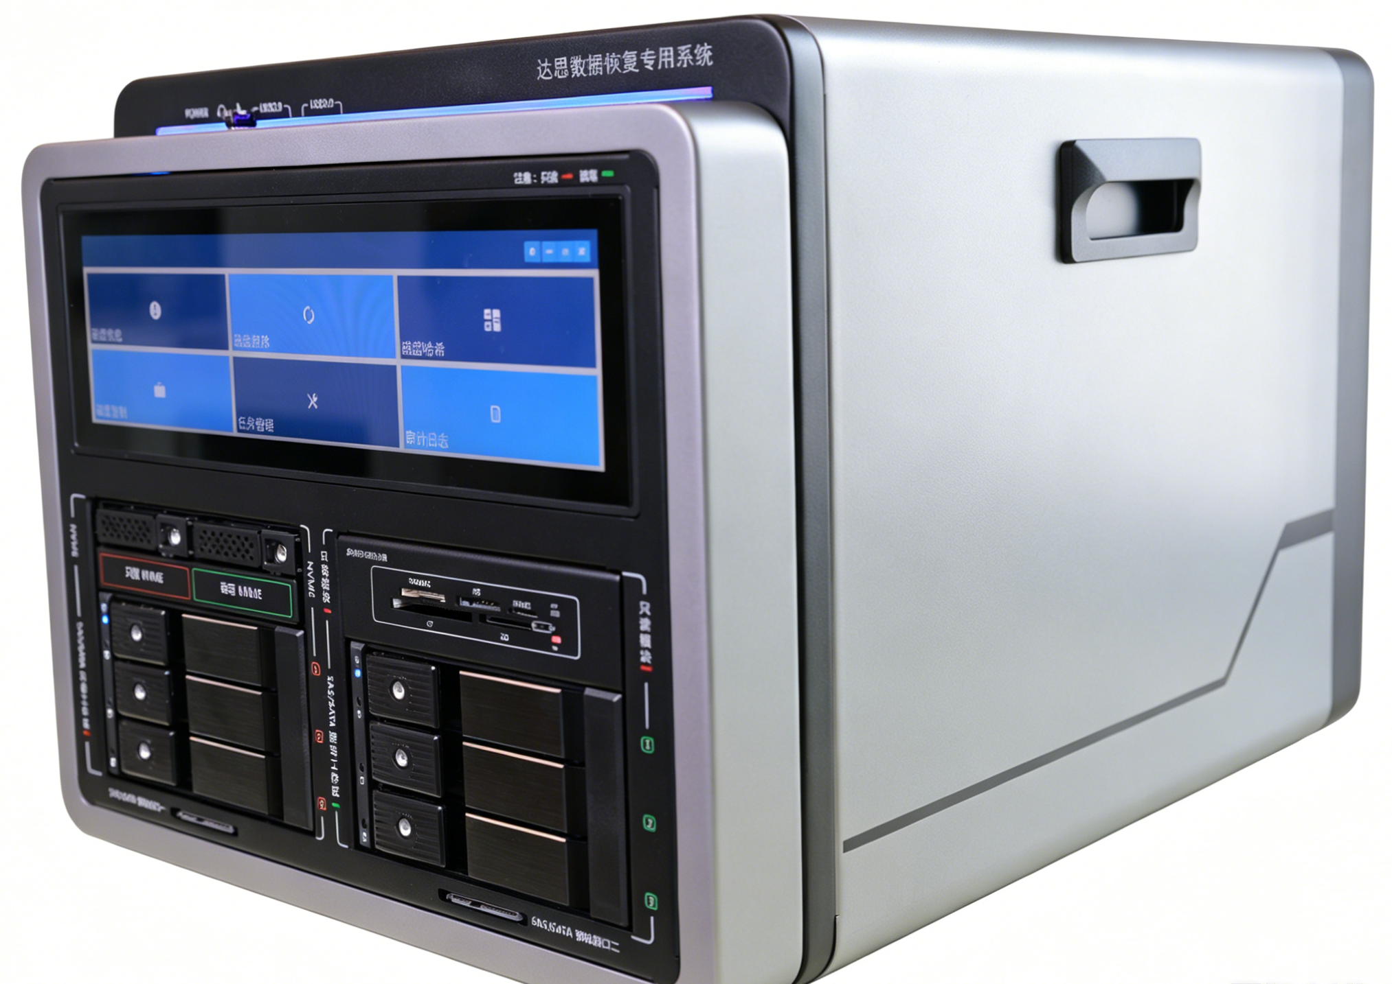
2027 产品资料
达思全域数据恢复及
固态硬盘修复专用塔机版
DRE-1005
D-Recovery Fusion + PC-3000 Portable PRO
机械硬盘固件修复与SATA / NVMe固态恢复
企业级复杂存储分析与数据提取
i9 / 64GB
9 + 2
SATA / NVMe
20+
18
4类
塔式计算平台
盘位与NVMe通道
固态硬盘修复
文件系统引擎
RAID模式
企业级存储

Slide 2
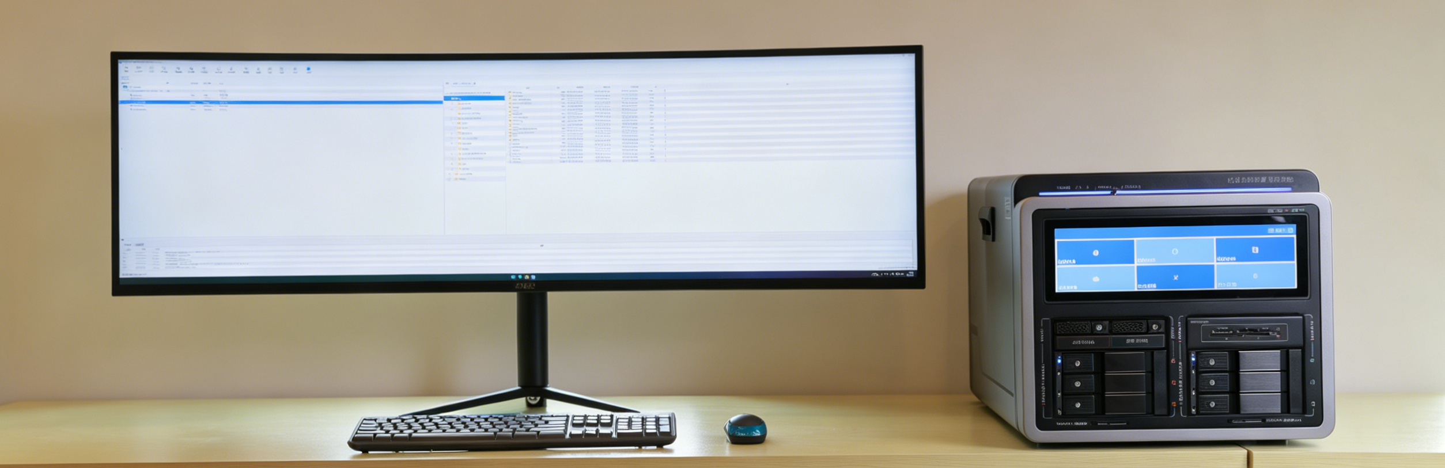
设备组成
DRE-1005 2027
DRE-1001平台与PC-3000 Portable PRO组合
全域数据恢复与硬盘底层修复协同，覆盖故障介质处置、镜像采集和上层存储分析。
达思平台
专业塔机与只读接入
D-Recovery Fusion
SQL数据库恢复及复印机检查
PC-3000专业套件
Portable PRO硬件
Data Extractor数据提取
SSD Extended固态恢复
底层修复后的镜像进入Fusion，继续完成文件系统、
RAID/NAS、虚拟化与企业级存储恢复。
吴总 18600668588（微信同号） www.dstfix.com
02

Slide 3
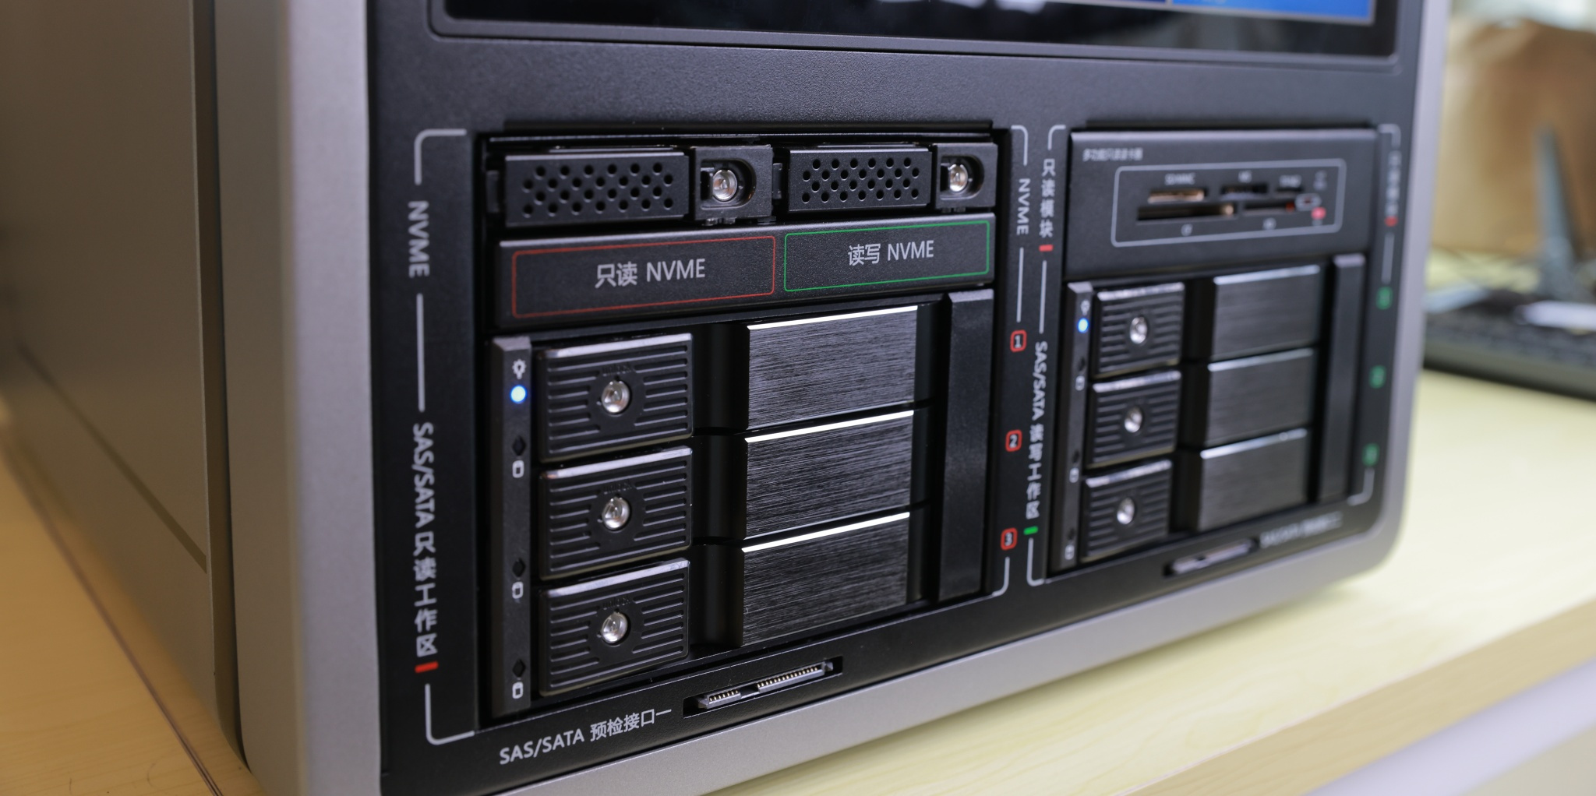
硬件平台
DRE-1005 2027
高性能塔机与专业介质接入
以i9工作站平台承载多盘扫描、镜像采集、阵列重组和PC-3000修复作业。
硬件项目 | 硬件配置
处理器 | i9-12900K，16核24线程
平台与内存 | Intel Z790，64GB DDR5 5600
系统与数据盘 | 1TB NVMe SSD + 8TB HDD
显示系统 | 12.6英寸触控屏 + 49英寸超宽屏
网络与USB | 2.5G、Wi-Fi 6，USB不少于12个
系统与扩展 | Windows 11专业版，可选48盘位
SAS/SATA：3个只读位 + 6个读写位
前置NVMe：1个只读通道 + 1个读写通道
另设2个SAS/SATA独立预检通道
吴总 18600668588（微信同号） www.dstfix.com
03

Slide 4
介质接入
DRE-1005 · D-Recovery Fusion
多介质并行接入与接口分区
只读、读写和预检通道清晰分区，兼顾检材安全、批量切换和处理效率。
RO
只读接入区
RW
读写输出区
CHK
预检与通用接口
3个SAS/SATA只读盘位
6个SAS/SATA读写盘位
2个SAS/SATA独立预检通道
1个前置NVMe只读通道
1个前置NVMe读写通道
多合一读卡器
用于源盘与证据介质接入
用于目标盘、镜像与数据导出
USB-C、USB-A与网络接口
源介质
安全接入
故障预检
镜像与分析
数据交付
SAS/SATA/NVMe
存储卡/镜像
物理只读
接口分区
容量校验
状态评估
并行任务
恢复重构
目标盘
报告清单
硬件接口和软件数据源统一进入D-Recovery Fusion，形成可追踪、可复用的作业链路。
咨询：吴总 18600668588（微信同号） | www.dstfix.com
04

Slide 5
源盘保护与取证
DRE-1005 · D-Recovery Fusion
源盘保护：从接入开始降低误写风险
以物理隔离为基础，叠加软件只读、写入确认、校验记录和证据留痕。
01
源介质
02
只读接入
03
故障预检
04
容错镜像
05
同步校验
06
分析输出
物理盘/镜像
硬件隔离
容量/坏区
重试/跳过
MD5/SHA
恢复/报告
RO
只读与读写物理隔离
SCSI
企业级非标扇区直通
SAFE
取证级安全闭环
3只读 + 6读写SAS/SATA盘位
支持SCSI READ(16)
写入计划预览与强确认短语
NVMe只读与读写双通道
512/520/528/4112/4160/4224
镜像固定、校验结果记录
源盘自动排除与目标容量校验
用户数据模式与原始数据模式
案件元数据留痕与生命周期回收
只读采集与修复写入分别管理，固件操作前备份资源并确认作业模式
咨询：吴总 18600668588（微信同号） | www.dstfix.com
05

Slide 6
取证级镜像
DRE-1005 · D-Recovery Fusion
故障盘镜像、物理克隆与完整性验证
坚持“先镜像、后恢复”，在保护源介质的前提下建立可校验、可重复分析的数据副本。
SRC
镜像源对象
OUT
镜像输出
ERR
故障容错
整盘、单分区、自定义LBA区间
Raw / IMG / DD / BIN
坏扇区自动重试与跳过
镜像文件再次采集
动态VHDX稀疏输出
暂停 / 继续 / 中止
物理盘直接克隆
目标盘安全预检与强确认
速度、进度与错误区域展示
读取
容错
写入
校验
复核
源盘/区间
坏区处理
Raw/VHDX
MD5/SHA256
写后读回
非标准扇区可保持原样，也可转换为标准512/4096字节扇区；企业级硬盘镜像可按真实几何继续分析。
咨询：吴总 18600668588（微信同号） | www.dstfix.com
06

Slide 7
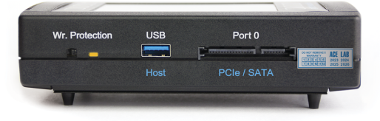
PC-3000专业修复
DRE-1005 2027
PC-3000 Portable PRO专业诊断平台
独立硬件控制与专业修复工具，为故障硬盘及固态介质建立稳定的数据访问路径。
故障介质专用控制
4通道独立供电，具备电压与电流测量
过压、过流保护及供电状态诊断
与塔机协同
4个诊断端口
USB 3.1连接控制计算机
PC-3000完成底层诊断与数据提取
Fusion继续处理复杂存储与文件恢复
3个PCIe / SATA通用端口 + 1个USB HOST端口
匹配适配器后，可同时连接3块PCIe / NVMe SSD
吴总 18600668588（微信同号） www.dstfix.com
07

Slide 8
机械硬盘固件
DRE-1005 2027
机械硬盘固件诊断与数据抢救
面向不认盘、长忙、固件资源异常及读盘不稳定等故障，按品牌和家族选择专用工具。
作业方向 | 核心功能 | 恢复用途
固件资源 | ROM及模块读取、备份、写入与修复 | 恢复必要的访问条件
虚拟加载 | 按支持家族加载固件资源 | 减少直接改写原盘的需要
磁头控制 | 磁头位图、分头读取、独立磁头镜像 | 优先抢救可读区域
终端诊断 | Terminal指令、COM端口ROM操作 | 定位底层状态与固件异常
数据访问 | 支持家族的ATA密码及加密相关处理 | 恢复数据访问后转入镜像
覆盖希捷、西部数据、日立/HGST、东芝、三星等品牌的受支持家族。
具体操作取决于硬盘家族、固件版本与物理状态。磁头等物理故障需先完成相应硬件处理。
吴总 18600668588（微信同号） www.dstfix.com
08

Slide 9
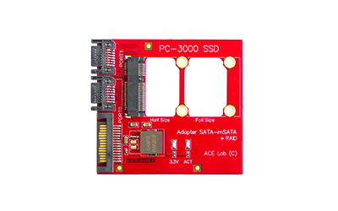
SATA固态恢复
DRE-1005 2027
SATA SSD固件修复与翻译器重建
配套SSD Extended模块，处理受支持固态硬盘的固件异常、错误容量与地址映射故障。
固件与映射恢复
固件资源读取、备份与修复
翻译器虚拟重建后提取有效数据
受支持型号的密码处理与SPI Flash操作
主控平台
慧荣SM22xx、群联PS31xx
智微JMF、Marvell及三星受支持系列
Maxio MAS0902 / MAS1102属于SATA系列
SATA / mSATA / M.2 SATA
按介质形态配置相应适配器
固件恢复按“主控 + 厂商固件”组合匹配。同一主控的不同固件，支持情况可能不同。
吴总 18600668588（微信同号） www.dstfix.com
09

Slide 10
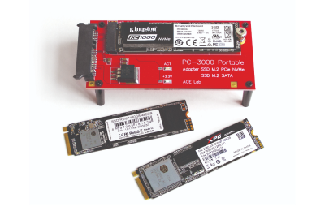
NVMe固态恢复
DRE-1005 2027
NVMe SSD底层恢复与有效数据提取
通过PCIe诊断端口与专用适配器，处理受支持NVMe SSD的内部固件和翻译器故障。
受支持主控示例
慧荣SM2260、SM2263XT、SM2262EN、SM2269XT
群联PS5007、PS5008、PS5012、PS5013、PS5016
Marvell 88SS1093受支持型号
故障处理
固件诊断与受支持资源恢复
翻译器虚拟重建、坏区容错与有效数据提取
按任务选择同步镜像或按文件优先提取
SSD Extended
PCIe / NVMe专项恢复模块
固件修复能力取决于具体型号及固件版本，接口接入能力与固件修复能力分别确认。
吴总 18600668588（微信同号） www.dstfix.com
10

Slide 11
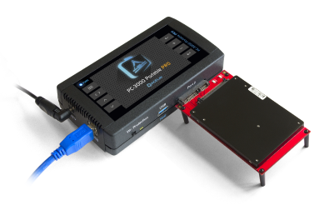
固态接口适配
DRE-1005 2027
SATA、PCIe与专用固态接口扩展
依据介质接口与项目需求配置适配器，将更多类型固态硬盘接入专业恢复流程。
介质接口 | 接入方式
SATA / mSATA / M.2 SATA | 对应SATA或M.2适配器
M.2 PCIe NVMe / AHCI | 专用M.2 PCIe适配器
企业级U.2 / U.3 | 专用SSD PCIe U.2适配器
Apple / PCIe x16 | 按设备形态选配专用适配器
CFexpress / Intel Optane | 对应扩展适配器，按支持范围使用
专用适配器示例
扩展配件按项目清单选配
特殊接口、固件修复授权与适配器分别核对。Optane等介质的能力需按具体型号确认。
吴总 18600668588（微信同号） www.dstfix.com
11

Slide 12
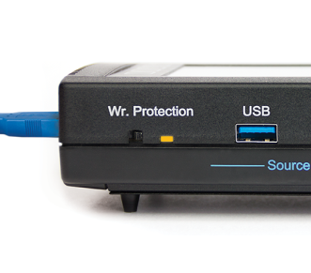
Data Extractor
DRE-1005 2027
坏道镜像与目标文件优先提取
Data Extractor控制故障盘读取策略，配合镜像校验与Fusion后续分析完成数据抢救。
按故障状态组织读取
正向、反向、分头及工厂程序读取
坏扇区跳过、重试与断点续传
依据磁头位图与文件位图安排采集
可校验的数据副本
提取到镜像或目标盘，支持多目标拷贝
SHA1、SHA256、MD5校验
镜像及可读数据进入Fusion继续恢复
硬件写保护开关
所选端口启用后显示写保护状态
镜像采集与修复写入采用不同作业模式。固件修改前应备份资源并确认目标介质。
吴总 18600668588（微信同号） www.dstfix.com
12

Slide 13
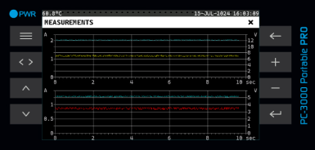
诊断与工作模式
DRE-1005 2027
独立操作与专业工作站协同
设备触控操作与PC端工具配合，适应日常检测、现场镜像和实验室深度恢复。
工作模式 | 主要用途
Standalone独立模式 | 无需控制计算机，完成快速诊断与数据拷贝
Enhanced Easy简易模式 | 简化ID、SMART读取与常见检查流程
Full-Featured完整模式 | 在PC端使用专业固件及数据提取工具
示波诊断
辅助判断故障介质状态
独立模式还可查看SMART、扇区内容并进行哈希计算，设备日志可用于后续报告。
吴总 18600668588（微信同号） www.dstfix.com
13

Slide 14
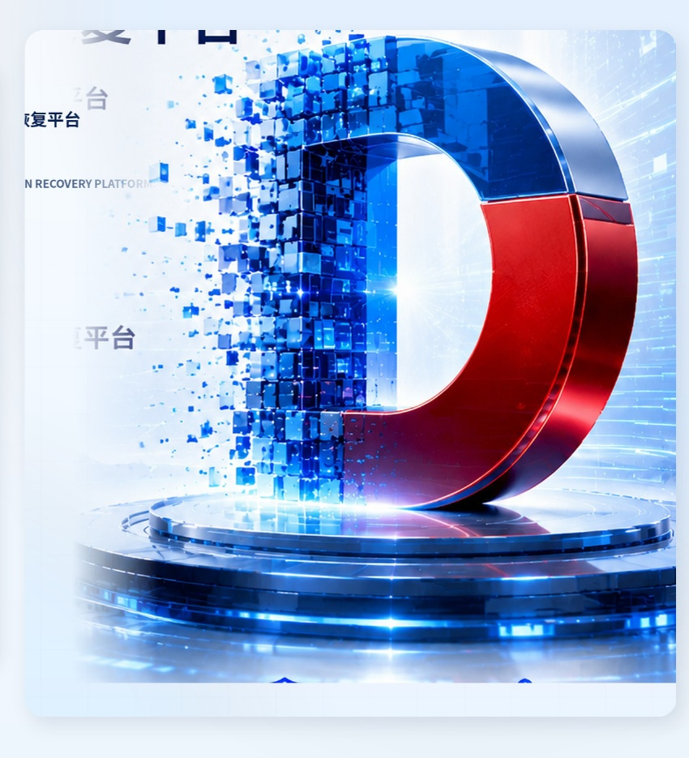
Fusion平台概览
DRE-1005 · D-Recovery Fusion
D-Recovery Fusion是什么？
达思科技基于20年数据恢复实践自主研发的新一代企业级数据恢复与存储重构平台。
DF
统一数据源 · 分层递进
将物理磁盘、镜像文件、RAID、NAS、存储池、加密卷、虚拟化环境和企业级存储纳入一套恢复体系，从底层重构到文件系统解析、校验和交付形成完整闭环。
20+
348
18
4类
文件系统
文件类型
RAID模式
企业存储
数据源层
存储重构层
分区与卷层
文件系统层
恢复输出层
物理盘/镜像
RAID/NAS/存储池
GPT/MBR/LVM
20+独立引擎
导出/校验/报告
咨询：吴总 18600668588（微信同号） | www.dstfix.com
14

Slide 15
技术发展历程
DRE-1005 · D-Recovery Fusion
二十年专注，凝聚新一代数据恢复平台
从专业数据恢复软件、数据库修复和保密检查，到企业级存储重构与职业教育。
达思科技成立
SQL数据库
修复软件
D-Recovery
Fusion
开启专业数据恢复
技术研发与服务
处理损坏与勒索破坏
企业级存储恢复平台
2007
2008
2012
2018
2026
2027
数据恢复软件
标准版
数码复印机
保密检查
职业教育
系统规划
建立专业数据恢复
软件体系
服务政府与涉密单位
赋能数据恢复
人才培养
20年真实案例与核心技术积累，最终凝聚为D-Recovery Fusion与DRE-1005软硬件一体化平台。
咨询：吴总 18600668588（微信同号） | www.dstfix.com
15

Slide 16
总体架构
DRE-1005 · D-Recovery Fusion
一切皆数据源：重组结果可以继续向上分析
每一层输出都可作为下一层输入，复杂嵌套恢复不需要反复导出TB/PB级中间文件。
01
数据源层
物理磁盘、分区、镜像文件、虚拟磁盘
LINK
典型嵌套恢复链路
IBM V7000成员盘
02
存储重构层
RAID、NAS、存储池、企业存储、加密卷
重构企业存储LUN
识别VMFS文件系统
03
分区与卷层
GPT、MBR、LVM、LDM等
加载VMDK虚拟磁盘
解析NTFS并提取用户文件
04
文件系统层
20+独立解析引擎
成员盘
LUN
VMFS
VMDK
NTFS
恢复输出层
文件导出、哈希校验、清单与报告
IBM V7000
存储映射
虚拟化卷
虚拟磁盘
用户数据
05
同一平台连续解析，减少工具切换与中间镜像落地。
咨询：吴总 18600668588（微信同号） | www.dstfix.com
16

Slide 17
恢复策略与引擎
DRE-1005 · D-Recovery Fusion
三级恢复策略 · 双引擎协同
从快速目录浏览到全量深度扫描，再到348种文件类型签名雕刻，按损坏程度逐级兜底。
L
01 懒加载浏览
D
02 全量深度扫描
C
03 签名雕刻恢复
元数据结构基本完整
目录结构损坏或文件被删除
文件系统严重损坏或未知
打开分区即显示目录树
扫描MFT、inode与日志残留
不依赖原目录结构
无需全盘扫描，秒级确认
重建目录关系与可恢复清单
按348种类型特征从扇区识别
CORE
自研深度引擎
348
TestDisk / PhotoRec技术基座
20+个独立文件系统扫描器，负责深度解析、删除恢复、目录树重建、预览与批量提取。
提供分区表识别兜底、统一磁盘抽象，以及348种文件类型签名模块。
两套引擎协同完成结构解析与文件签名恢复，统一呈现目录树、预览和恢复结果。
咨询：吴总 18600668588（微信同号） | www.dstfix.com
17

Slide 18
分区与卷恢复
DRE-1005 · D-Recovery Fusion
分区、卷管理与历史卷重建
处理分区误删、分区表损坏、GPT/MBR互转失败、Ghost误操作和分区变RAW等场景。
PT
多种分区与卷管理
ARB
GPT / MBR仲裁
MBR、GPT、APM、Sun、Xbox、Humax
主GPT损坏时比对备份GPT与残留MBR
LDM、LVM/LVM2、BSD Disklabel、AIX LVM
保留残留分区候选供工程师选择
HIS
分层历史卷搜索
RAW
裸文件系统检测
按签名有界重建
40+文件系统特征
未分配空间探测历史卷
无分区表的RAID/LVM虚拟盘可直接识别
从盘头/盘尾反推整盘历史卷
磁盘/镜像
分区表识别
证据仲裁
历史卷重建
文件系统恢复
统一数据源
GPT/MBR/APM
主表/备份/残留
签名/空洞/盘尾
目录与文件
咨询：吴总 18600668588（微信同号） | www.dstfix.com
18

Slide 19
文件系统恢复
DRE-1005 · D-Recovery Fusion
20+独立文件系统引擎：覆盖六大技术生态
不仅识别格式，还提供目录树浏览、文件预览、深度扫描、删除恢复与批量提取。
WIN
Windows
LNX
Linux
MAC
macOS
NTFS · ReFS
FAT12/16/32 · exFAT
Ext2/3/4 · XFS · Btrfs
ZFS · JFS · F2FS · ReiserFS
APFS · HFS/HFS+
APFS快照与FileVault
UNX
Unix / BSD
VM
虚拟化 / 集群
ISO
光盘 / 兜底
UFS/UFS2 · AIX JFS1/JFS2
VxFS 2-7 · 大小端兼容
VMFS5/6 · GFS2 · OCFS1/2
重组虚拟盘继续解析
ISO9660 · UDF
40+裸文件系统特征 · 348签名
真正的价值在于：即使文件系统嵌套在RAID、LUN、虚拟磁盘或加密卷中，仍可继续向上解析。
咨询：吴总 18600668588（微信同号） | www.dstfix.com
19

Slide 20
删除与历史数据
DRE-1005 · D-Recovery Fusion
删除文件与历史数据深度恢复
针对不同文件系统的元数据、日志、索引与写时复制特性，提供差异化恢复路径。
NTFS
NTFS深度恢复
FAT
FAT / exFAT
EXT
Ext2/3/4日志取证
扫描已释放MFT记录与INDX slack；利用备份引导扇区、MFT及其镜像和日志重建结构。
扫描删除目录项、孤儿目录树，并支持重新格式化后的文件系统残骸重建。
分析目录块残留与JBD2日志，将历史元数据副本重建为可浏览的日志历史树。
XFS
XFS专项恢复
REFS
ReFS删除记录
BTR
Btrfs历史子卷
重建删除文件与孤儿文件虚拟目录，并从日志中抢救inode注册导出。
从已释放的元数据页中查找删除记录，并在界面中分类标记。
利用写时复制特性，识别并挂载已删除或孤儿子卷，浏览历史数据。
统一支持保持目录结构、还原时间戳、文件重名策略、逐文件哈希校验和恢复清单输出。
咨询：吴总 18600668588（微信同号） | www.dstfix.com
20

Slide 21
文件签名雕刻
DRE-1005 · D-Recovery Fusion
348种文件类型签名：文件系统彻底损坏后的兜底能力
办公文档、图像RAW、音视频、数据库、邮件、CAD、医疗科学格式与取证镜像均可按类型扫描。
348
01
办公与归档
02
图像与相机RAW
DOCX / XLSX / PDF / ZIP / 7Z
JPG / PNG / PSD / CR2 / NEF
文件类型签名模块
不依赖目录结构
直接从底层扇区识别文件
03
音视频
04
数据库与邮件
MP4 / MOV / AVI / WAV / MP3
MDF / IBD / SQLite / PST / EML
单遍I/O融合结构扫描与签名扫描
命中区域可在扇区地图中定位和重扫
05
工程设计
06
医疗与科学
DWG / 3DS / SKP / CAD项目文件
DICOM / HDF5 / 专业仪器格式
咨询：吴总 18600668588（微信同号） | www.dstfix.com
21

Slide 22
镜像与虚拟磁盘
DRE-1005 · D-Recovery Fusion
多格式镜像与虚拟磁盘透明加载
自研块映射解析器完成“逻辑偏移 → 文件偏移”转换，加载后与物理磁盘同等对待。
01
Raw / DD
02
E01 / EWF
03
VMDK
04
VHD / VHDX
IMG · RAW · DD · BIN · DSK
Section + Chunk映射，透明解压
Sparse与多Extent自动拼接
Fixed / Dynamic / BAT映射
05
QCOW /
QCOW2
06
DMG
07
PHDI / AFF
08
SMRAW /
ODRAW
v1/v2/v3，L1/L2映射
UDIF / blkx / zlib透明解压
Parallels与取证容器解析
分卷Raw与专用容器
AUTO
加载即识别
SEC
原生扇区声明
RAID
继续参与重组
打开镜像后自动触发RAID、存储池和卷管理元数据检测。
支持520/528/4112/4160/4224字节企业盘镜像。
镜像可作为RAID、NAS与存储池成员继续分析。
咨询：吴总 18600668588（微信同号） | www.dstfix.com
22

Slide 23
VMware虚拟化恢复
DRE-1005 · D-Recovery Fusion
VMware快照链按时间点装配恢复
无需原VMware环境，无需合并生成完整大文件，选定历史状态后直接进入分区与文件系统恢复。
基础盘
增量快照01
增量快照02
选择时间点
只读虚拟盘
base.vmdk
-000001
-000002
崩溃前/误删前
直接扫描恢复
AUTO
自动识别快照链
TIME
按时间点选择
COW
COW叠加装配
VM
装配即挂载
打开.vmsd、任意增量VMDK或基础盘，自动发现同目录完整快照关系。
展示快照节点、标签和容量，选择需要恢复的历史状态。
按照最新增量优先原则在内存中逐层回溯，不产生新的完整镜像。
将选定状态注册为只读虚拟磁盘，直接扫描、浏览和提取。
APFS卷同样支持按快照XID枚举和挂载历史快照，找回指定时间点的文件版本。
咨询：吴总 18600668588（微信同号） | www.dstfix.com
23

Slide 24
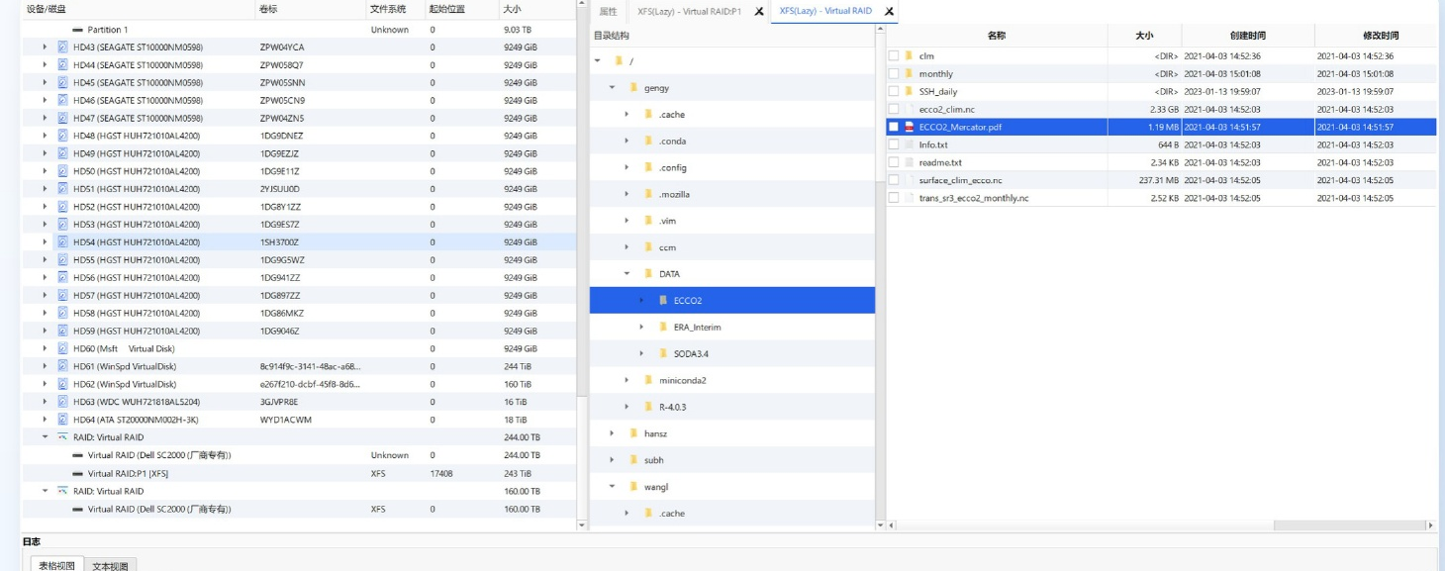
结果管理与交付
DRE-1005 · D-Recovery Fusion
从千万级文件浏览，到校验清单和交互式报告
恢复成功只是第一步，平台还提供筛选、预览、校验、统计与客户远程确认。
TREE
文件树
FIND
筛选导航
虚拟化渲染与流式索引
千万级文件规模流畅浏览
按通配、正则、扩展名
大小、时间及删除状态
组合筛选并定位文件
VIEW
文件预览
HTML
交互报告
图片、文本与Hex转储
支持查找和标记导航
浏览器中查看恢复目录
支持过滤、统计和勾选
远程确认所需文件
MD5
SHA
CSV
HTML
逐文件校验
1/256/512
恢复清单
交互报告
咨询：吴总 18600668588（微信同号） | www.dstfix.com
24

Slide 25
专业级RAID恢复
DRE-1005 · D-Recovery Fusion
18种RAID模式：智能重构、缺盘降级与参数推断
面向服务器、NAS、厂商控制器变体与自定义数据布局，重组结果可继续注册为虚拟磁盘。
18
1盘
RAID模式
RAID5缺失
虚拟RAID
实时校验重建
2盘
JSON
RAID6缺失
配置复用
D1
D2
D3
D4
缺盘
D6
CFG
全参数手动重组
VIS
可视化验证
GEN
反向重建成员盘
条带大小、盘序、成员范围、校验旋转、延迟校验、P/Q顺序、GF与RS系数。
数据块、校验块、镜像块与缺盘列可视化，辅助人工验证盘序。
不仅可以降级读取，还可反向生成缺失成员盘的完整镜像。
咨询：吴总 18600668588（微信同号） | www.dstfix.com
25

Slide 26
RAID高级参数
DRE-1005 · D-Recovery Fusion
RAID全参数与厂商变体复现
当标准参数无法解释数据分布时，工程师可以精确调整寻址、校验和副本布局。
01
成员与范围
02
条带与布局
03
RAID 6算法
盘序拖拽 / 上下移 / 撤销
512B-16MB条带大小
Reed-Solomon / XOR
起止扇区、成员范围与数据偏移
左/右对称、非对称、Parity First/Last
P/Q顺序、GF多项式、RS系数
04
RAID 10副本
05
延迟校验
06
厂商预设
Near / Far / Offset
parity delay / rotation shift
mdadm、DDF、LSI PERC
1E交错 / 0+1等子布局
复现私有控制器条带旋转
HP、IBM、Adaptec、Synology/QNAP
配置支持预检、JSON保存/加载与样例生成；无需创建虚拟盘即可先验证参数合理性。
咨询：吴总 18600668588（微信同号） | www.dstfix.com
26

Slide 27
RAID元数据识别
DRE-1005 · D-Recovery Fusion
连接磁盘或镜像后，自动识别阵列与卷管理元数据
识别结果可一键装配；无元数据时由参数推断引擎辅助构建候选阵列。
MD
Linux软RAID
mdadm多版本superblock
LVM
Linux卷管理
LVM / LVM2，逻辑卷直接进入磁盘树
LDM
Windows动态磁盘
LDM卷组与成员关系
DDF
硬件RAID通用
SNIA DDF，覆盖多类主流控制器
IMSM
Intel主板RAID
IMSM / Matrix RAID，同盘多卷
AI
其他与推断
Apple RAID、HPSA、IBM IPR、raid_infer
真实场景中可处理同一组盘上多个RAID卷、盘尾元数据校验和内容锚点定盘序。
咨询：吴总 18600668588（微信同号） | www.dstfix.com
27

Slide 28
NAS与软件定义存储
DRE-1005 · D-Recovery Fusion
NAS与存储池：自动拆解多层堆叠结构
从成员盘到软RAID、卷管理、精简池、虚拟盘和文件系统，逐层归集、映射与装配。
成员盘
软RAID
卷管理
存储池
文件系统
用户数据
多盘接入
mdadm / SHR
LVM / SpaceDB
ZFS / Btrfs
ext4 / ZFS等
直接浏览提取
ZFS
ZFS存储池
SS
Windows Storage
Spaces
BTR
Btrfs多设备池
自动 / 手动 / 推断三种模式
解析SpaceDB池元数据
按FSID / devid归集成员
RAID-Z1/Z2/Z3、dRAID、Mirror
Simple / Mirror / Parity布局
解析Chunk Tree多盘映射
多vdev池、缺盘恢复与拓扑树
接入成员盘后自动检测与装配
成员诊断、风险评估与报告
NAS自动重组：QNAP mdadm → LVM → dm-thin → ext4；Synology mdadm → LVM → SHR / RAID-F1。
咨询：吴总 18600668588（微信同号） | www.dstfix.com
28

Slide 29
加密卷恢复
DRE-1005 · D-Recovery Fusion
加密卷识别、透明解锁与安全恢复
在用户提供合法密码、恢复密钥或密钥材料后，建立透明解密虚拟盘并继续正常分析。
识别加密头
输入密钥
透明解密
文件系统分析
安全导出
自动检测方案
密码/恢复密钥
虚拟盘面
扫描/浏览/恢复
校验/清单/报告
BL
BitLocker
LK
LUKS
VC
VeraCrypt
Windows全盘/分区加密
Linux全盘加密，含分离头
跨平台容器与分区
CS
CoreStorage
AF
APFS FileVault
FS
fscrypt / ZFS
旧版macOS FileVault
新版macOS加密卷
Linux文件级与ZFS原生加密
解密过程默认只读；需要可写工具时可叠加COW写时复制，原始介质和镜像保持不变。
咨询：吴总 18600668588（微信同号） | www.dstfix.com
29

Slide 30
系统级虚拟磁盘
DRE-1005 · D-Recovery Fusion
把复杂重组结果变成操作系统可见的“真实磁盘”
物理盘、镜像、任意区间、虚拟RAID、存储池、企业存储LUN和解密卷均可映射。
SRC
可映射的数据对象
WIN
Windows通道
VD
物理磁盘
暴露为真正的\.\PhysicalDriveN，磁盘管理器、资源管理器及第三方工具可直接访问。
镜像文件
任意分区或连续区间
vdisk / WinSpd / NBD
虚拟RAID / 存储池 / LUN
系统级虚拟磁盘引擎
LNX
Linux通道
透明解密卷
暴露为/dev/nbdX标准块设备，支持mount、fdisk、dd、parted等工具。
默认只读
COW写保护
合成GPT
避免外部工具改写源数据
写入重定向到独立覆盖文件
将裸文件系统包装为规范磁盘
非标扇区转换
坏区容忍
自定义标识
在线转换为标准512字节扇区
局部错误不终止长时间扫描
准确对应多映射会话的源对象
咨询：吴总 18600668588（微信同号） | www.dstfix.com
30

Slide 31
企业级存储恢复
DRE-1005 · D-Recovery Fusion
高端存储恢复：恢复的不是“盘”，而是厂商私有虚拟化结构
通过自主逆向的解析器、专用恢复界面和LUN虚拟盘映射，穿透多层存储逻辑。
成员盘
私有配置库
RAID / 页设备
Pool / Extent
LUN / VDisk
业务数据
物理介质
对象/元数据
校验与寻址
空间映射
逻辑存储
文件系统/数据库
HW
华为 OceanStor
SC
Dell SC / Compellent
RAID 2.0+ · CCDB · WushanFS
FNOC · PITC B-Tree · RAID6/10
IBM
IBM V系列
EVA
HP EVA
Drive · MDisk · Pool · VDisk
PSEG · RSS · VRAID · RSEG
四类专用恢复能力均已形成“解析器 + 专用界面 + LUN映射”的完整产品化链路。
咨询：吴总 18600668588（微信同号） | www.dstfix.com
31

Slide 32
企业级存储专用恢复
DRE-1005 · D-Recovery Fusion
华为OceanStor专用恢复
穿透RAID 2.0+多层虚拟化：从成员盘、CCDB与CKG/CK映射到LUN和WushanFS。
成员盘/配置
CKG/CK映射
LUN虚拟盘
WushanFS
盘集与CCDB
4MB Extent / 64MB CK
RAID 2.0+重构
NAS文件系统
R2
RAID 2.0+全链路
DIF
企业级扇区处理
NAS
SAN与NAS双路径
LUN → Extent → CKG → CK → 条带
520/4160字节DIF扇区
LUN虚拟盘映射
CCDB配置库自主逆向
支持最多缺2盘重构
WushanFS直接浏览恢复
144/144
350/350
2盘
5110 V5
LUN闭环验证
NAS文件验证
最大缺盘重构
真实案例实证
咨询：吴总 18600668588（微信同号） | www.dstfix.com
32

Slide 33
企业级存储专用恢复
DRE-1005 · D-Recovery Fusion
Dell SC / Compellent专用恢复
从FNOC盘头对象库到PITC B-Tree页映射，完成RAID页设备与LUN离线重构。
成员盘
FNOC对象库
RAID/页设备
PITC B-Tree
LUN
自动归位
配置解析
RAID6/10寻址
页映射
文件系统恢复
FN
FNOC配置解析
BT
PITC页映射
LUN
LUN恢复闭环
盘头对象库与成员关系
B-Tree页面映射
案例镜像挂出LUN
同型号同容量成员盘自动归位
RAID6/10离线寻址
LUN内XFS文件系统验证
离线
RAID6/10
XFS
SC2000
无需原控制器
寻址恢复
LUN内容验证
专用模式
咨询：吴总 18600668588（微信同号） | www.dstfix.com
33

Slide 34
企业级存储专用恢复
DRE-1005 · D-Recovery Fusion
IBM V系列专用恢复
深度还原Drive、MDisk、Pool与VDisk映射，支持Storwize V7000 / SVC及AIX LVM。
Drive
MDisk
Pool
VDisk
AIX LVM
成员盘
RAID组
Extent空间
逻辑卷
文件系统
CFG
盘尾配置区解析
MAP
多组阵列联动
CASE
真实案例验证
Drive、MDisk、Pool、VDisk关系
支持AIX LVM整组映射
客户案例成功提取
Extent正向与反向映射
跨MDisk与Pool恢复VDisk
11组阵列XOR实证
11组
VDisk
AIX
V7000/SVC
阵列XOR验证
逐层映射
LVM联动恢复
设备体系
咨询：吴总 18600668588（微信同号） | www.dstfix.com
34

Slide 35
企业级存储专用恢复
DRE-1005 · D-Recovery Fusion
HP EVA与通用存储解析插件
查表式虚拟化映射与统一LUN插件框架，持续扩展更多企业存储型号。
PSEG
RSS
VRAID
RSEG
LUN
2MB分段
冗余存储集
虚拟RAID
8MB映射
逻辑卷
EVA
HP EVA专用恢复
PLG
DotHill / DACstore
ES
ES4000插件
PSEG → RSS → VRAID → RSEG
联想/HPE MSA与IBM DS/Dell MD
宝德ES4000 / UIT SV7000
配置库与32字节映射记录解码
盘头CAPI与盘尾DACstore解析
RAID6池与2GB Extent映射
EVA4400
DotHill
DACstore
插件框架
实测验证
OEM家族
IBM DS / Dell MD
持续扩展
咨询：吴总 18600668588（微信同号） | www.dstfix.com
35

Slide 36
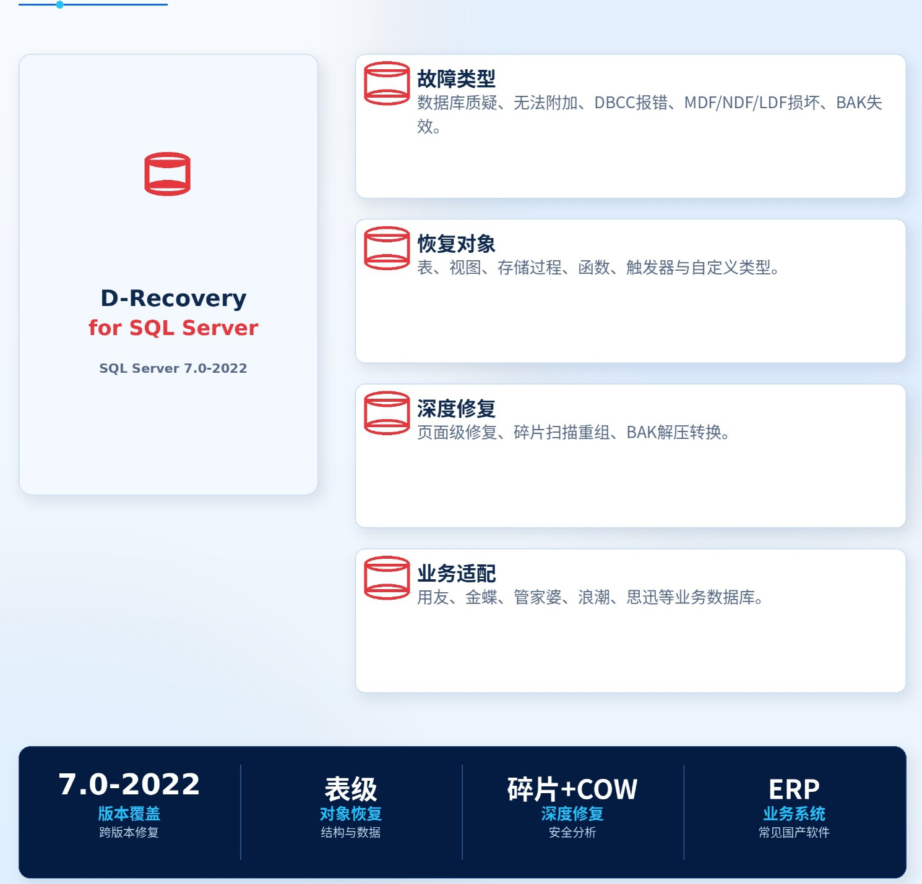
SQL数据库恢复
DRE-1005 · D-Recovery Fusion
SQL Server数据库恢复专业套件
面向MDF/NDF/LDF与BAK损坏、质疑状态、无法附加、DBCC报错、误删记录和勒索破坏。
SQL
版本与对象
兼容SQL Server 7.0-2022，支持表、视图、存储过程、函数、触发器、自定义类型等对象恢复。
DB
数据库结构修复
ERP
备份与业务适配
页面修复
BAK解压转换
碎片扫描重组
用友 / 金蝶 / 管家婆
MDF/NDF/LDF重构
浪潮 / 思迅等ERP
VALUE
业务价值
恢复表级对象、业务结构和关键记录，帮助客户尽快恢复ERP、财务、生产及管理系统。
咨询：吴总 18600668588（微信同号） | www.dstfix.com
36

Slide 37
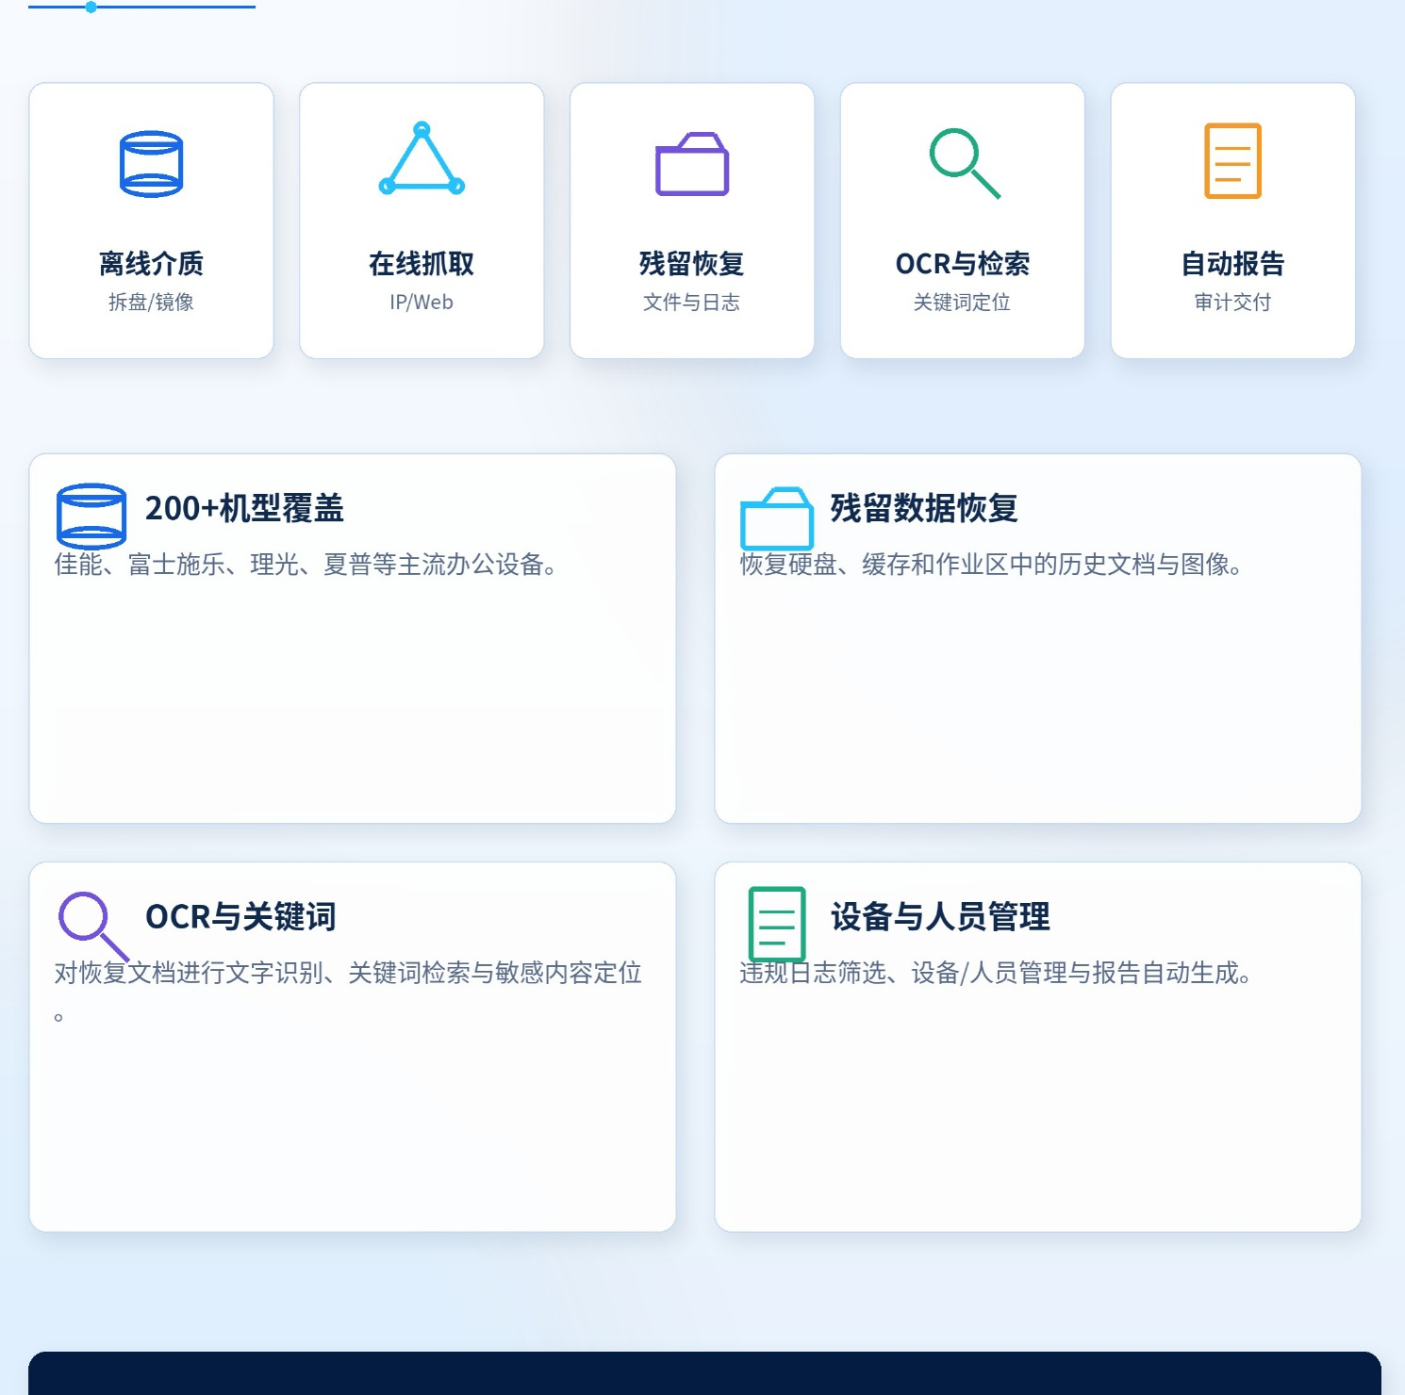
办公设备数据安全
DRE-1005 · D-Recovery Fusion
数码复印机残留数据恢复与保密检查
支持离线拆盘/镜像检查与在线IP/Web抓取，覆盖数据安全自查和泄密事件追溯。
01
离线与在线检查
02
残留数据恢复
拆盘、镜像、IP与Web抓取
文档、图像及打印/扫描残留
覆盖200+机型
识别设备存储结构
03
OCR与关键词检索
04
管理与报告
文字识别、敏感词筛选
设备/人员管理
违规日志检索
自动生成检查报告
服务政府、涉密单位和企事业单位的办公设备数据安全自查与取证。
咨询：吴总 18600668588（微信同号） | www.dstfix.com
37

Slide 38
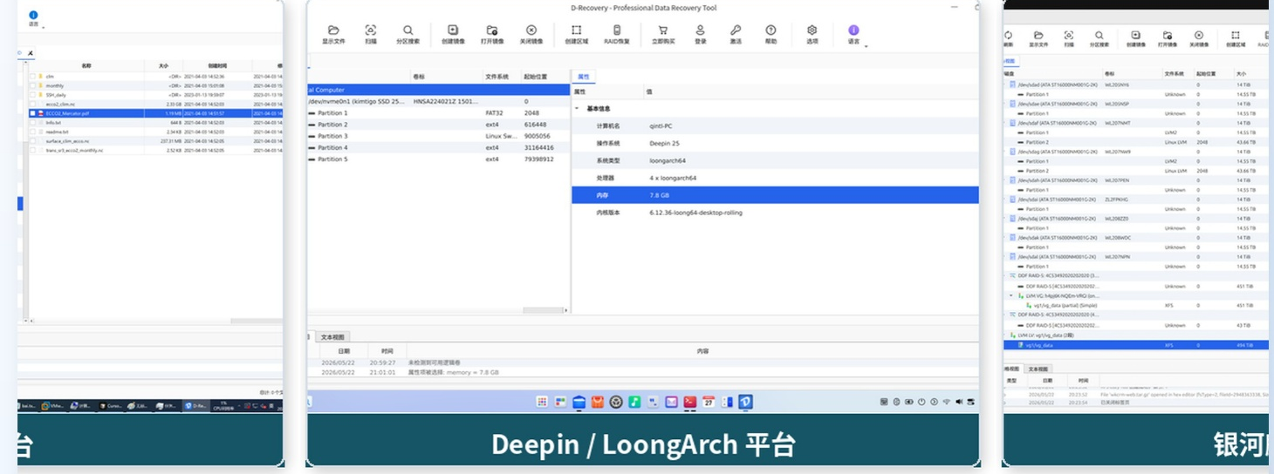
跨平台与国产化
DRE-1005 · D-Recovery Fusion
Fusion软件跨平台部署与国产化适配
Fusion支持跨平台部署，PC-3000 Portable PRO配套软件运行于Windows环境。
OS
操作系统
CPU
CPU架构
Windows 10/11
Server 2012+、Linux
macOS
x86_64、AArch64
LoongArch原生运行
CN
国产CPU
UOS
国产系统
海光、兆芯、鲲鹏
飞腾、龙芯等
统信UOS、银河麒麟
openEuler、deepin
NBD
Linux块设备协同
APP
桌面端单体部署
OK
功能一致
虚拟盘可暴露为/dev/nbdN，供mount、fdisk、dd、parted等工具访问。
无需独立服务端，适合取证工作站、数据恢复实验室和企业应急环境。
原生运行，不模拟、不阉割、不降级，关键恢复能力跨平台保持一致。
咨询：吴总 18600668588（微信同号） | www.dstfix.com
38

Slide 39
性能与可靠性
DRE-1005 · D-Recovery Fusion
性能、可靠性与安全保障
从秒级目录浏览、10TB级逻辑映射到多任务并行和故障容错，支撑长时间专业作业。
秒级
10TB
千万级
多任务
懒加载目录
映射趋近零等待
文件树浏览
镜像/扫描/RAID并行
01
双模式浏览引擎
02
高效虚拟映射
03
后台任务化
快速浏览秒级呈现目录；深度浏览建立全量索引并支持批量筛选。
逻辑层偏移转换，不产生额外副本；虚拟RAID可并行读取。
镜像、扫描、重组支持暂停、继续与中止，提高多任务效率。
04
故障容错
05
资源生命周期
06
取证级可信
坏扇区重试/跳过、缺失成员实时校验重建和降级阵列恢复。
派生虚拟盘、标签页与任务联动回收，映射进程退出自动detach。
默认只读、写入计划预览、强确认、哈希同步计算和结果记录。
咨询：吴总 18600668588（微信同号） | www.dstfix.com
39

Slide 40
典型应用场景
DRE-1005 · D-Recovery Fusion
面向专业机构的数据恢复与固态修复平台
适用于数据恢复实验室、司法鉴定、企业IT应急、涉密单位和专业服务机构。
LAW
司法鉴定 / 电子物证
NAS
服务器RAID / NAS
VM
虚拟化平台恢复
源盘只读、镜像固定、哈希校验、案件元数据留痕与跨工具分析。
多盘接入、自动组装、缺盘重建、存储池与复杂阵列恢复。
VMDK、VHDX、QCOW2与快照链按时间点恢复。
IT
硬盘及固态故障恢复
SQL
SQL数据库故障
SEC
涉密与数据安全检查
机械硬盘固件诊断、SATA/NVMe SSD修复、坏道镜像与关键数据优先提取。
MDF/NDF/LDF、BAK、质疑状态、备份失效与勒索破坏修复。
数据不出域、复印机残留检查、敏感数据排查和泄密追溯。
一台设备，贯通从检材接入到报告交付
咨询：吴总 18600668588（微信同号） | www.dstfix.com
40

Slide 41
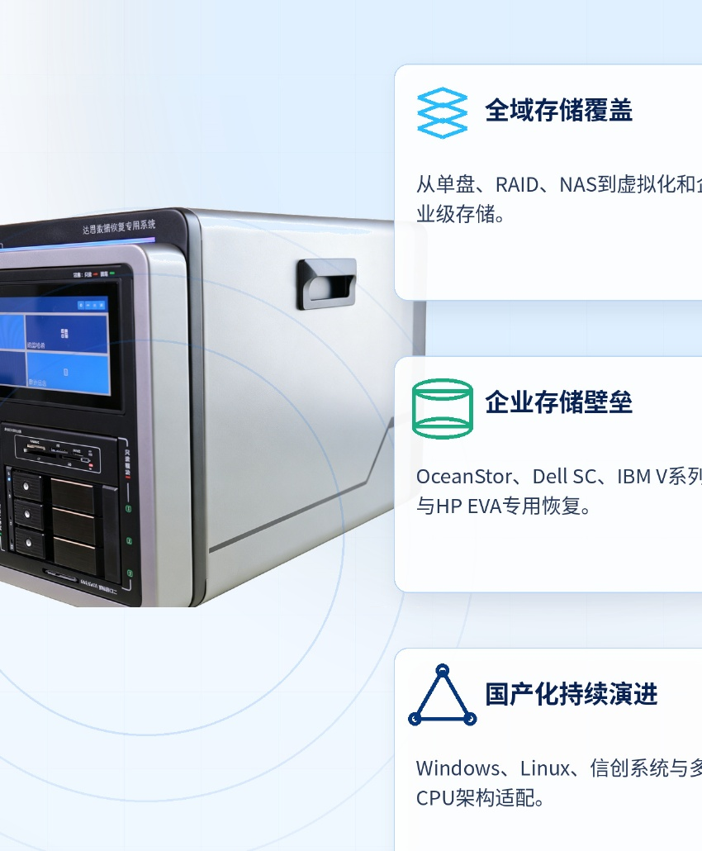
核心优势
DRE-1005 · D-Recovery Fusion
DRE-1005的核心优势
软硬件安全接入、底层恢复深度、企业存储技术壁垒和专业交付能力形成完整闭环。
01
软硬件一体化
04
自研深度引擎
专业塔机、Fusion及PC-3000协同
20+文件系统引擎与348种签名雕刻
02
固件与固态修复
05
企业存储壁垒
机械硬盘固件诊断，SATA/NVMe SSD修复
OceanStor、Dell SC、IBM V、HP EVA
03
安全可信交付
06
Fusion跨平台
物理只读、COW、哈希、清单与报告
Windows、Linux、macOS与信创平台
20年
20+
18
4类
技术沉淀
文件系统
RAID模式
企业存储
咨询：吴总 18600668588（微信同号） | www.dstfix.com
41

Slide 42
技术参数
DRE-1005 2027
DRE-1005硬件与Fusion软件参数
专业塔机接入、全域恢复软件与底层固件修复协同，覆盖完整数据恢复作业。
硬件与接口 | 主要配置
处理器 / 内存 | i9-12900K，16核24线程 64GB DDR5 5600
主板 / 存储 | Intel Z790，PCIe 5.0 1TB NVMe SSD + 8TB HDD
显示系统 | 12.6英寸触控屏 49英寸32:9，5120×1440
盘位 / NVMe | 9个SAS/SATA，3只读+6读写 2个前置NVMe，1只读+1读写
预检 / 扩展 | 2个SAS/SATA预检通道 可选2台24盘位扩展柜
软件与恢复 | 能力摘要
Fusion主软件 | 20+文件系统引擎 348种文件类型签名
RAID / NAS | 18种模式、元数据识别 缺盘重建、存储池恢复
企业级存储 | OceanStor、Dell SC IBM V系列、HP EVA
镜像 / 虚拟化 | 多格式加载、Raw/VHDX输出 VMware快照链、虚拟盘映射
专业套件 | SQL Server数据库恢复 数码复印机保密检查
整机预装Windows 11专业版。Fusion跨平台能力与PC-3000的运行环境分别适用。
吴总 18600668588（微信同号） www.dstfix.com
42

Slide 43
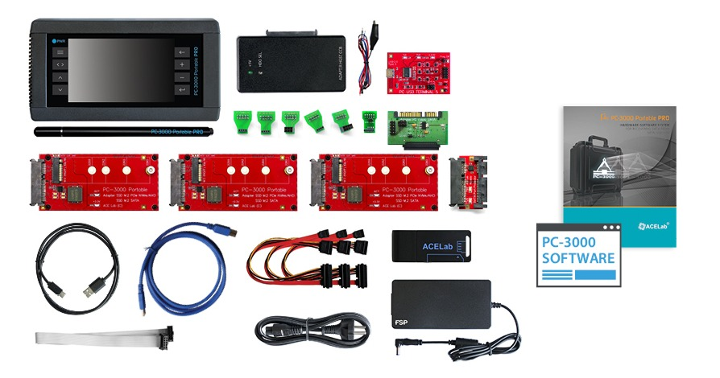
套件与交付
DRE-1005 2027
PC-3000套件配置与整机交付
DRE-1005以达思塔机平台、Fusion软件与Portable PRO专业修复套件组合交付。
组成 | 配置内容
塔机平台 | DRE-1005主机、49英寸显示器 系统授权、键鼠与转接配件
全域恢复 | D-Recovery Fusion SQL恢复与复印机检查软件
专业修复 | PC-3000 Portable PRO Data Extractor、SSD Extended
接口配套 | 工厂适配器、Terminal与转接线 SATA / NVMe适配器按清单配置
项目扩展 | 24/48盘位扩展柜 特殊接口适配器与专业授权
PC-3000 Portable PRO SSD套件示意
实物配件、数量及软件授权以最终配置清单为准
吴总 18600668588（微信同号） www.dstfix.com
43

Slide 44

DRE-1005
达思全域数据恢复及
固态硬盘修复专用塔机版
D-Recovery Fusion + PC-3000 Portable PRO
达思凯瑞技术（北京）有限公司
吴总 18600668588（微信同号）
www.dstfix.com
产品咨询与项目合作

